Slide 1
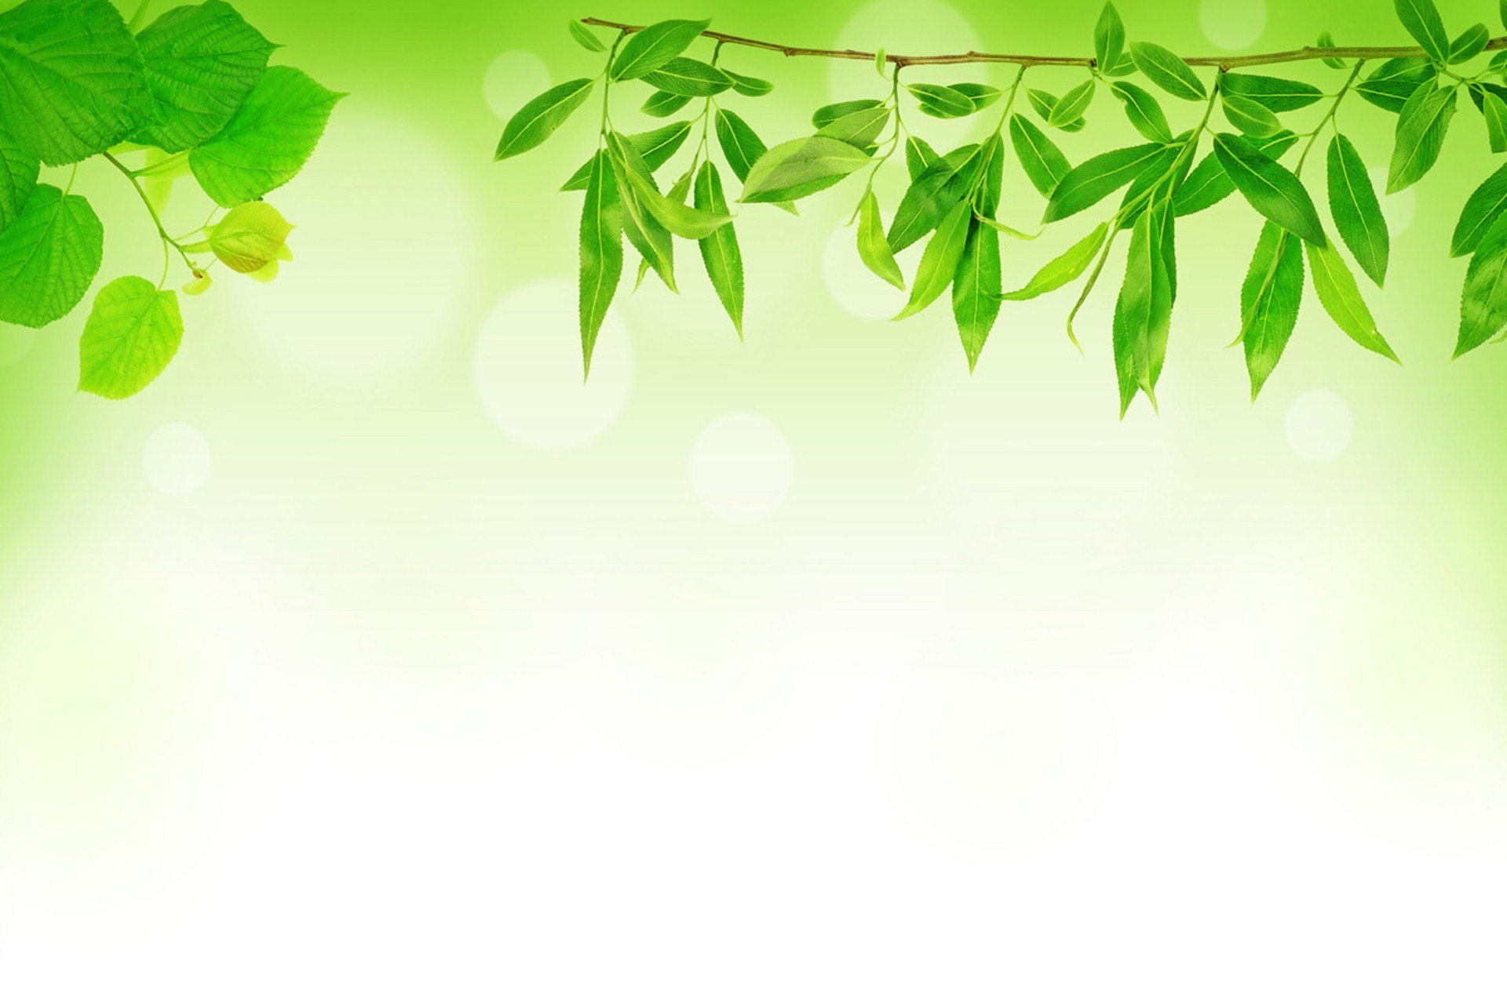
Листок – бічний орган пагона
6 клас

Slide 2
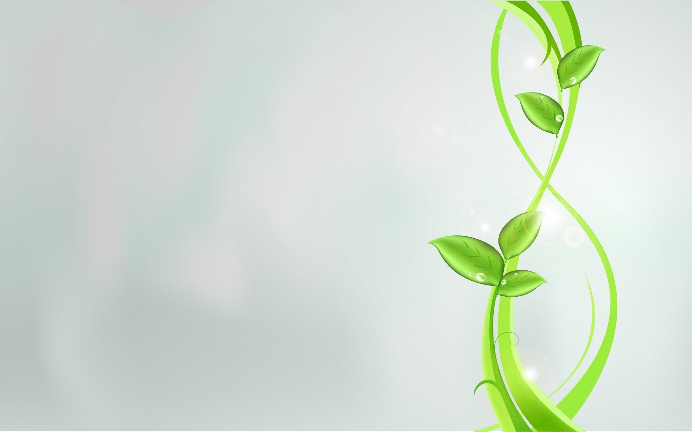
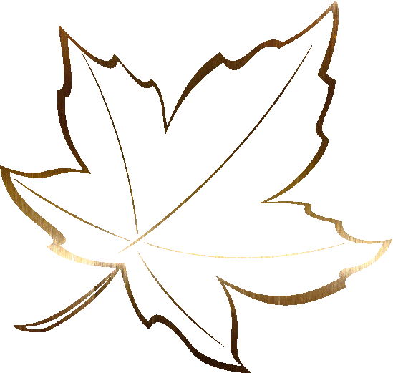
Перевірка
домашнього завдання
Дайте відповіді на запитання
1. Що таке пагін?
2. Яка будова пагона?
3. Які функції виконує пагін?
4. Що таке вузли на стеблі
рослини?
5. Для чого вони потрібні?
6. Що таке брунька?
7. Які бувають види бруньок?

Slide 3
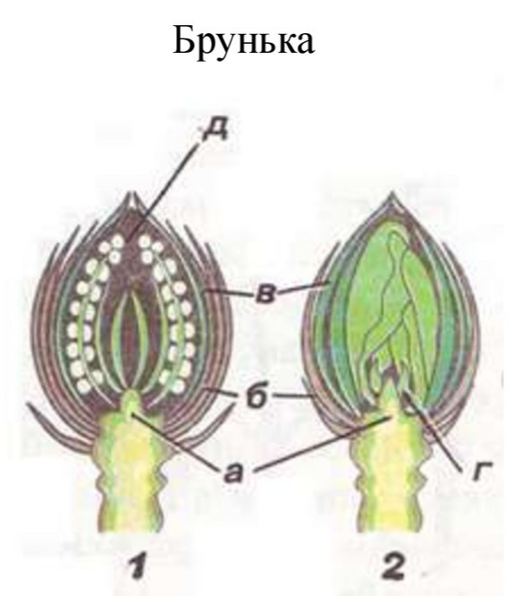
Дивлячись на модель бруньки, назвіть складові частини бруньок різних типів.
ПЕРЕВІР СЕБЕ
а -зачаткове стебло б-луски
в-конус наростання г-зачаткові листки
д-зачаткові квітки

Slide 4


Slide 5
Тема уроку:
Листок – це бічний
орган пагона

Slide 6
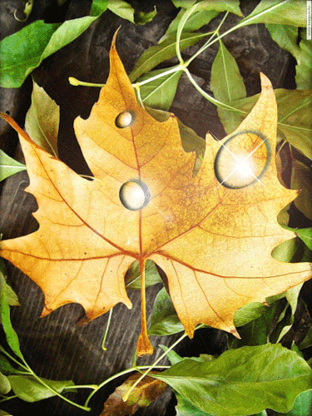
Листок – це бічний орган пагона.
Головні функції листка:
Повітряне живлення;
Фотосинтез;
Випаровування води.

Slide 7
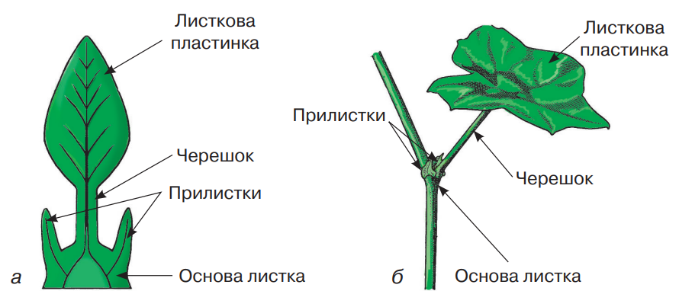
Частини листка
Типовий листок складається
із чотирьох частин:
основа листка - прилистки
черешок - листкова пластина

Slide 8
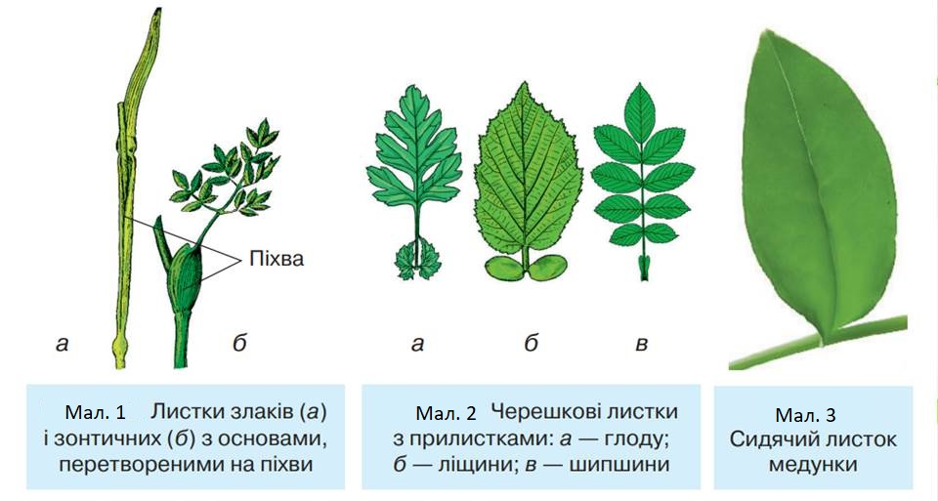
Основа листка – частина листка, якою він з’єднаний зі стеблом і до якої прикріплені інші частини листка.
Основа листка деяких рослин має вигляд лише невеликого горбочка у місці прикріплення листка. Однак часто основа листика розростається і охоплює стебло як трубка, захищаючи пазуху листка з пазушною брунькою. Таку основу називають піхвою.

Slide 9
Прилистки – це пара листоподібних придатків при основі листка, що розвивається.
Вони захищають пластинку листка, що розвивається. Через те часто прилистки перетворюються у брунькові луски (ліщина, бук). Прилистки нерідко рано відмирають і не помітні серед розгорнутих листків береза, дуб, ліщина, кропива). Трапляються також листки без прилистків.

Slide 10
Черешок – це звужена, інколи майже циліндрична, пружна частина листка, яка орієнтує листкову пластинку відносно сонячних променів.
Якщо листок не має черешка, його називають сидячим.

Slide 11
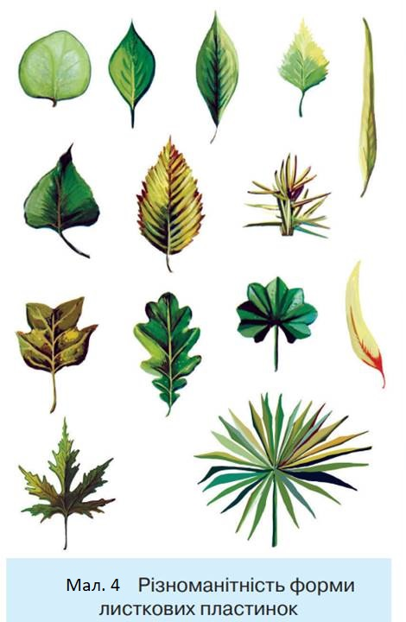
Листкова пластинка – плоска частина листка.
Ця частина листка відповідає здебільшого за фотосинтез і випаровування води. Її зовнішній вигляд – загальні обриси, форма краю, верхівки і основ – є дуже відмінною для різних рослин

Slide 12
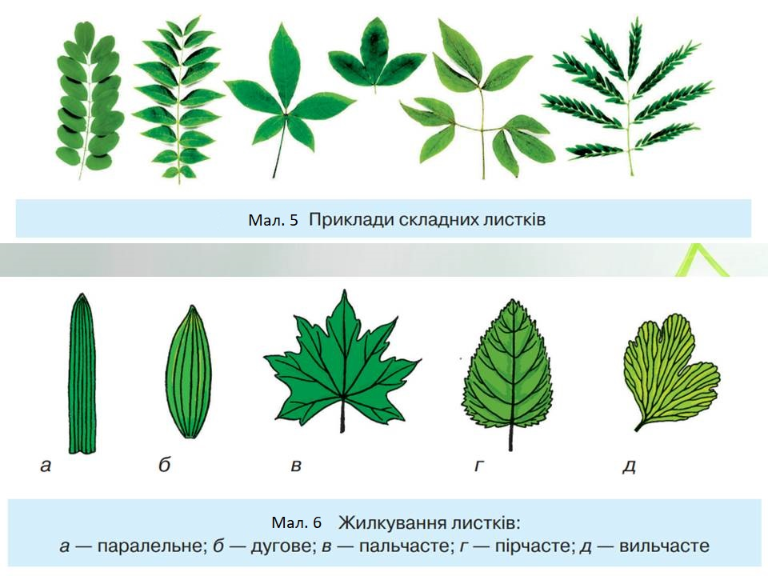
Прості листки мають одну листкову пластинку, вона може бути більше або менше розчленована заглибинами по краю.
Складні листки мають кілька листочків. Кожен з них має власну пластинку і черешок, вони кріпляться до спільного черешка і під час відмирання опадають окремо.

Slide 13
На листкових пластинах добре розрізняють жилки.
Жилка – це потовщення листкової пластинки, у якоу проходить один або декілька провідних пучків. Жилками зі стебла в листок надходить вода і мінеральні речовини, а з листка в стебло транспортуються продукти фотосинтезу. Жилки також є опорним каркасом листкової пластинки. Спосіб розташування жилок у листковій пластинці називають жилкуванням.

Slide 14
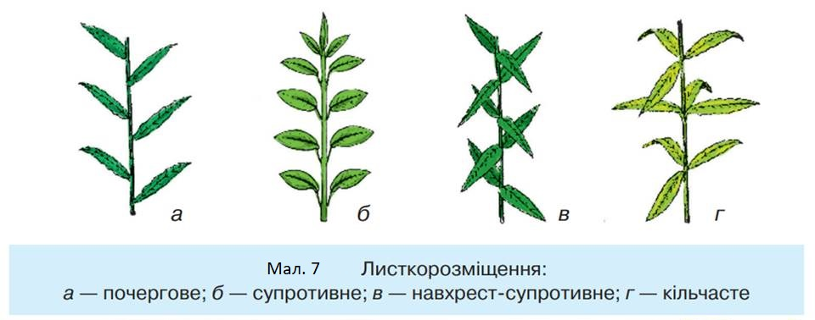
Листкорозміщення
У різних рослин листки на стеблі пагона розташовуються в певному порядку. Цей порядок називають листкорозміщенням. У рослин дуже часто трапляється почергове листкорозміщення, за якого у кожному вузлі прикріплений один листок, а листки послідовних вузлів розташовані за спіраллю (злаки, осока, шипшина).

Slide 15
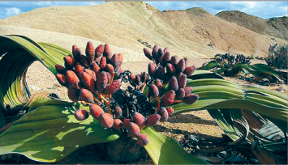
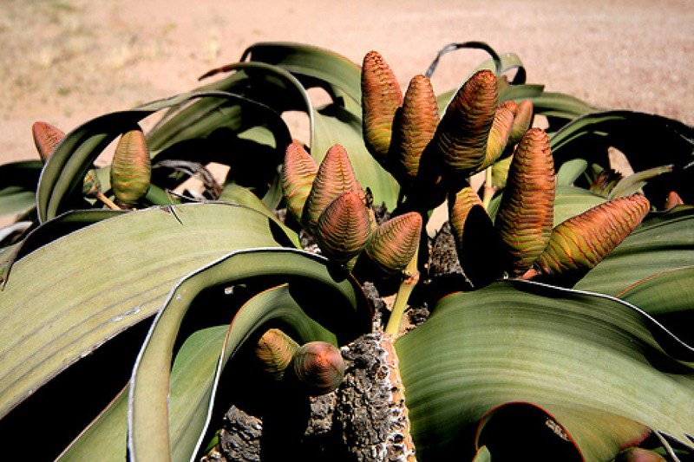
Листопад
Тривалість життя листків різних видів рослин від їхнього розгортання до відмирання дуже різна. Відомо про існування пустельних рослин, листки яких живуть століттями без заміни (вельвічія дивовижна). Проте найчастіше листок живе від кількох місяців до кількох років. У країнах із помірним кліматом листки багатьох рослин розгортаються навесні, а восени відмирають і опадають. Таке явище називають листопадом. Щорічний природний листопад зменшує на зиму поверхню випаровування рослини. Також під час листопаду рослина разом із листками позбавляється шкідливих продуктів життєдіяльності, які протягом періоду росту накопичувались у вакуолях її клітин.

Slide 16
Робота з кросвордом (самостійно)
 |  | 1
2 |  |  |  |  |  |  |  | 3
 |  |  |  |  |  |  |  |  |  | 4
5
 |  | 6 |  |  |  |  | 7
1. Процес утворення органічних речовин з неорганічних у зелених частинах рослин.
2. У них здійснюється фотосинтез.
3. Листи з кількома платинками.
4. Складові листка, по яких здійснюється транспортування поживних речовин у листку.
5. Бічна частина пагона, що характеризується обмеженим ростом і наростає осново за рахунок вставного росту.
6. Виділення рослиною водяної пари в атмосферу, головним чином листками.
7. Листки з однією пластинкою на черешку.

Slide 17
Перевір себе
 |  | 1Ф
2Х | Л | О | Р | О | П | Л | А | 3С | Т | И
 |  | Т |  |  |  |  |  | К
 |  | О |  |  |  |  |  | Л |  | 4Ж
5Л | И | С | Т | О | К |  |  | А |  | Л
 |  | И |  |  |  |  |  | Д |  | К
 |  | Н |  |  |  |  |  | Н |  | А
 |  | 6Т | Р | А | Н | С | 7П | І | Р | А | Ц | І | Я
 |  | Е |  |  |  |  | Р
 |  | З |  |  |  |  | О
 |  |  |  |  |  |  | С
 |  |  |  |  |  |  | Т
 |  |  |  |  |  |  | І

Slide 18
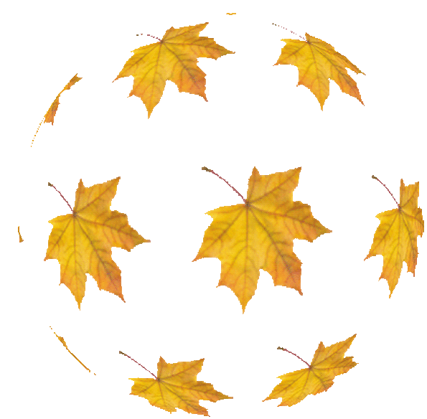
Висновки
1. Листок як бічний орган пагона не має верхівкової твірної тканини. Типовий листок складається з основи листка, двох прилистків, черешка та листкової пластинки.
2. Жилки утворюють каркас листкової пластинки і забезпечують транспорт речовин.
3. Листки різних видів мають різну тривалість життя. Листопад є пристосуванням рослин до сезонної нестачі вологи, зокрема взимку.

Slide 19
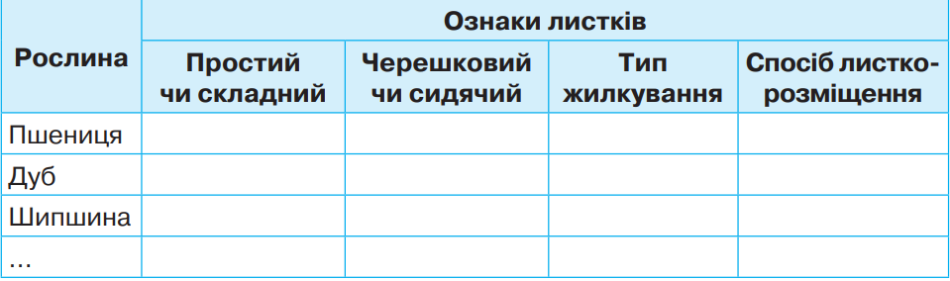
ДОМАШНЄ ЗАВДАННЯ
Пригадайте листки поширених в Україні рослин. Розгляньте малюнки, наведені в параграфі. Чи можете ви впізнати листки поширених в Україні рослин? Визначте ознаки зображених листків та заповніть таблицю в зошиті.

Slide 20


